Slide 1
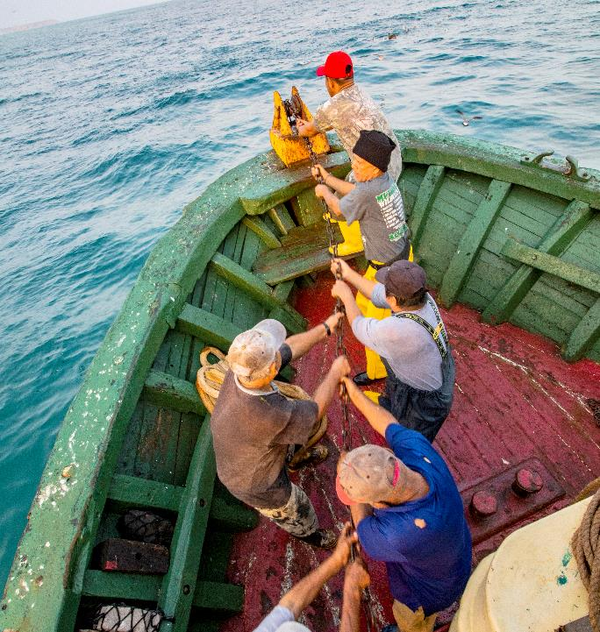


Hacia una Gestión Conjunta, Integrada y
Basada en los Ecosistemas del
Gran Ecosistema Marino del Pacífico Costero Centroamericano – PACA

Slide 2

Financiamiento
Agencia implementadora
Socio Ejecutor
$5.8 Millones USD
Notes:
WWF socio implementador / socio ejecutor

Slide 3
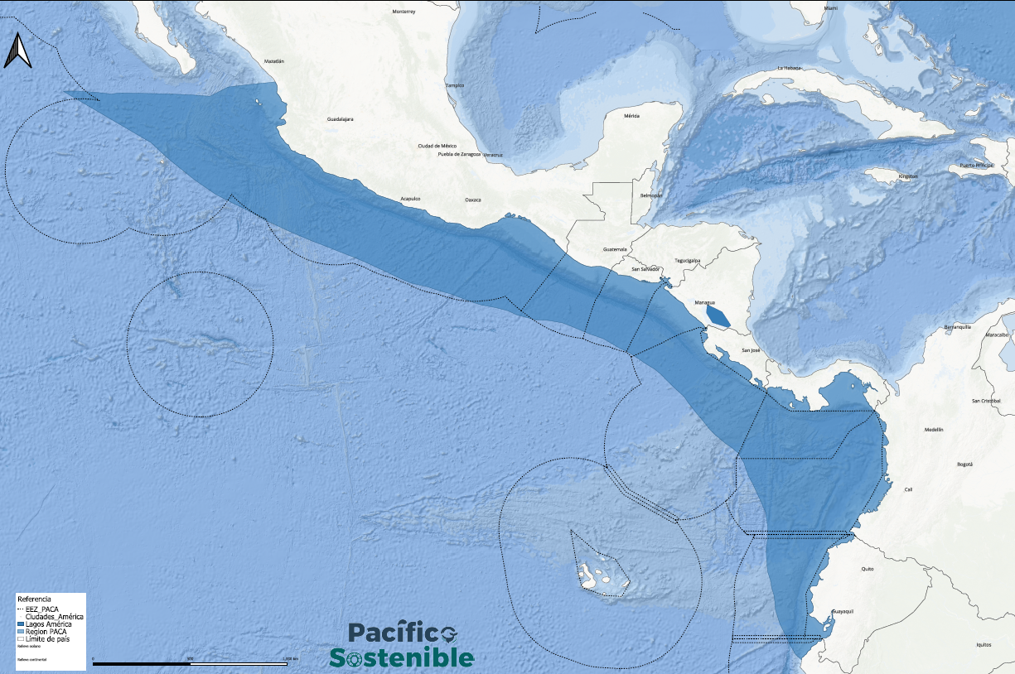

El Gran Ecosistema Marino del Pacifico Costero Centroamericano - PACA
9 países
1.9 millones de km²
5 ecoregiones marinas
Especies de alto valor de conservación
Economía azul
  Pesca
  Acuicultura
  Navegación
  Turismo
Notes:
El Gran Ecosistema Marino Costero del Pacífico Centroamericano (PACA) es una valiosa fuente de recursos naturales y servicios ecosistémicos para México, Guatemala, El Salvador, Honduras, Nicaragua, Costa Rica, Panamá, Colombia y Ecuador.
Se extiende desde el sur de México hasta el Golfo de Guayaquil, abarcando una superficie de aproximadamente 1.996.659 km2 de hábitats costeros y marinos.
PACA integra cinco ecorregiones marinas y especies de alto valor de conservación como las ballenas azul y jorobada. tortugas marinas, y especies con migración transecuatorial como la gaviota de Sabine y la pardela pata rosa
En los nueve países viven unos 245,4 millones de personas, 59,8 millones en las provincias costeras y aproximadamente 17,1 millones en los 228 municipios costeros
Este Gran Ecosistema Marino (GEM) es fundamental para la economía azul en los sectores de pesca, acuicultura, navegación y turismo marino.
Pesquerías en la zona incluyen pequeños pelágicos, camarones y la pesquería regional de atún del Océano Pacífico Oriental.
La pesca total estimada en 2016 fue de 1,3 millones de toneladas con un valor de 1.900 millones de dólares.

Slide 4
Gobernanza del Proyecto
Comité Directivo
Garantía de Calidad: PNUD
Socio Ejecutor: WWF
Comité Técnico
Comités Nacionales Proyectos Pilotos

Slide 5
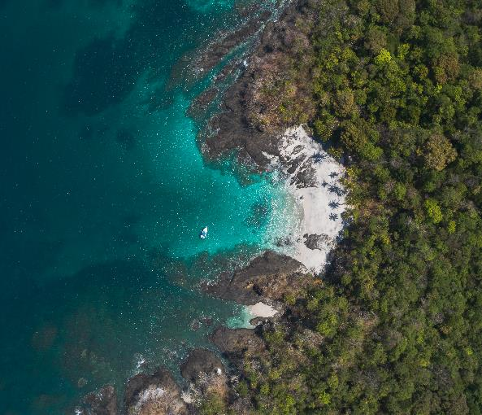
Gobernanza del Proyecto
Comité Directivo
México: Margarita Caso, Secretaría de Medio Ambiente y Recursos Naturales
Guatemala: Jaime Carrera, Ministerio de Ambiente y Recursos Naturales
Honduras: David Ortega, Secretaría de Recursos Naturales y Ambiente
Costa Rica: Jorge Mario Rodriguez Zúñiga, Ministerio de Ambiente y Energía
Panamá: Digna Barsallo, Ministerio de Ambiente
Ecuador: Glenda Ortega Sánchez, Ministerio de Ambiente, Agua y Transición Ecológica
SICA: Ingrid Figueroa Directora Ejecutiva de la Secretaría General del SICA
STM-COMMCA: Laura Godoy, Coordinadora de Proyecto
PNUD Regional: TBD, Asesor(a) Técnico Agua y Océanos
PNUD Costa Rica: Sandra Sosa, Representante Residente
GEF Costa Rica: Enid Chaverri-Tapia, Punto Focal Operacional del GEF en Costa Rica
WWF Mesoamérica: Andreas Lehnhoff, Director WWF Mesoamérica
© Fundación MarViva

Slide 6
Responsabilidades del Comité Directivo
Orientación y dirección general al proyecto
Abordar los problemas planteados por la gerencia del proyecto
Orientar sobre riesgos emergentes
Asesorar modificaciones del proyecto acorde con el PNUD-GEF
Seguimiento y control de la cofinanciación
Aprobar Planes Anuales, presupuesto, y cambios al PRODOC
Informar a las autoridades de alto nivel del proceso ADT y PAE
Coordinar el endoso de alto nivel del PAE.
Reuniones dos veces al año (una presencial)

Slide 7
Comité Técnico
Conformado por representantes nacionales de:
  Autoridad de Ambiente
  Autoridad de Pesca
  Cancillería (Relaciones Exteriores)

Slide 8
Responsabilidades del Comité Técnico
Brindar orientación técnica para alcanzar los resultados
Garantizar una fluida comunicación y colaboración intersectorial
Revisar ADT y el PAE previo a presentarlos al Comité Directivo
Composición: al menos 50% son mujeres
Equipo de desarrollo del ADT: Técnico mas academia y ONGs
Notes:
Conformación: pesca, ambiente, cancillerías; sin suplentes; conforman Equipo ADT/PAE; reuniones trimestrales; composición: presidencia, secretaría y representantes;

Slide 9
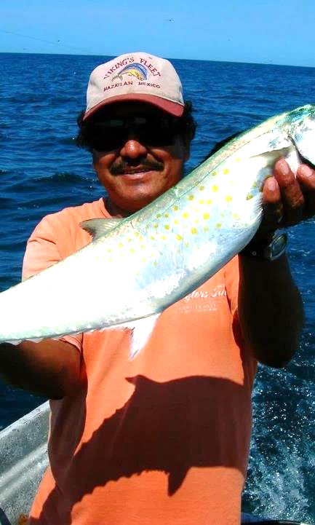



Componentes y resultados
Instrumentos de gobernanza regional para la gestión conjunta
  Análisis Diagnostico Transfronterizo (ADT)
  Marco de colaboración y acuerdos de gobernanza
  Programa de Acción Estratégica (PAE)
2. Acciones piloto sobre el terreno
  Intervenciones piloto demostrativas, para contribuir al desarrollo del PAE y la toma de decisiones sobre temas prioritarios
3. Gestión del conocimiento
  Sistema de información colaborativo, con indicadores clave sobre el estado del GEM y la aplicación del PAE
  Lecciones compartidas sobre acciones de colaborativas, y cooperación sur-sur

Slide 10
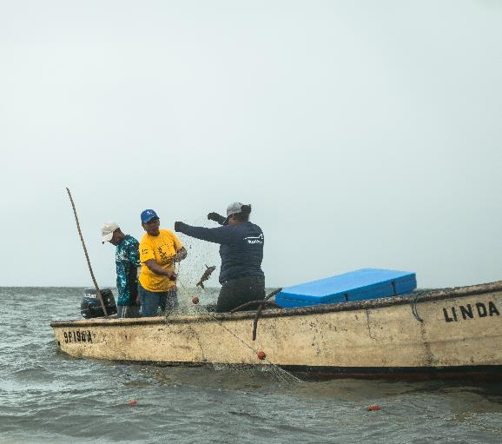
Proyectos Piloto
1. Pesca deportiva responsable (pez vela y marlín) (OSPESCA)
2. Planificación del Espacio Marino
  Sitio 1. México. Propuesta de Programa de Manejo Ecológico Marino de la Región Pacífico Centro-Sur (LANCIS UNAM).
  Sitio 2. Costa Rica. Plan de manejo y planificación espacial para explotación de atún y especies afines en la ZEE del Pacífico de Costa Rica (OET).
  Sitio 3. Panamá. Plan espacial marino para el área de influencia del Parque Nacional Coiba y la zona Especial de Protección Marina (MarViva).
  Sitio 4. Ecuador. Modelo de gestión basado en ecosistemas, para la gobernanza de aguas internas, playa marina y franja adyacente (Conservación Internacional).
3. Conservación de los ballenas - Panamá (MarViva).
Fundación MarViva

Slide 11
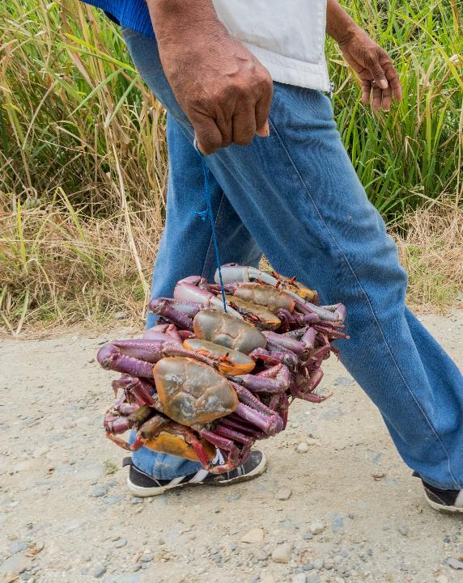
Cronograma y equipo técnico del Proyecto
Duración: 4 años (48 meses)
  Inicio: 27 de febrero 2023
  Cierre: 27 de febrero 2027
Unidad de Gestión del Proyecto:
  Gerente de Proyecto A. Arrivillaga
  Asesor Técnico Principal J. Villagran
  Especialista en Manejo de Recursos Marinos C. González
  Especialista en Género y Participación P. Rabanales
  Especialista en Comunicación K. Pérez
  Especialista en Manejo del Conocimiento A. Samayoa
  Especialista en Monitoreo y Evaluación J. Girón

Slide 12
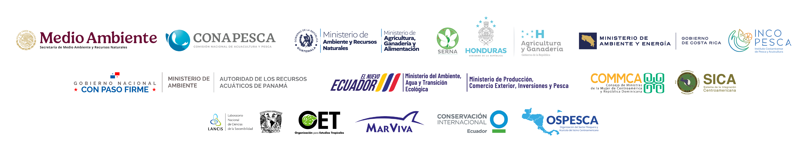
pacificosostenible.org

